Slide 1

KRAJOWY
FUNDUSZ
SZKOLENIOWY
Powiatowy Urząd Pracy
w Raciborzu

Slide 2
Środki KFS to wydzielona część Funduszu Pracy przeznaczona na wspomaganie podmiotów inwestujących w kształcenie ustawiczne osób pracujących.
Głównym celem jest utrzymanie zatrudnienia i rozwój potencjału osób pracujących przez dostosowanie ich wiedzy, umiejętności i kwalifikacji do wymagań zmieniającej się gospodarki.
Od momentu powstania Krajowego Funduszu Szkoleniowego w 2014 r.
Powiatowy Urząd Pracy w Raciborzu przekazał pracodawcom kwotę prawie
7 mln 850 tys. zł

Slide 3
Krajowy Fundusz Szkoleniowy
w świetle nowej ustawy o rynku pracy i służbach zatrudnienia
od 1 stycznia 2026 r.

Slide 4
Ze środków KFS mogą być finansowane koszty:
  szkoleń
  potwierdzenia nabycia wiedzy i umiejętności lub dokumentów potwierdzających nabycie wiedzy i umiejętności
  studiów podyplomowych
  badań lekarskich i psychologicznych wymaganych do podjęcia kształcenia lub zadań zawodowych po ukończonym kształceniu
  z tytułu ubezpieczenia od następstw nieszczęśliwych wypadków w związku
  z podjętym kształceniem

Slide 5
Kto może skorzystać:
  pracownicy
  pracodawcy
  osoby fizyczne prowadzące działalność gospodarczą
  osoby świadczące usługi na podstawie umów cywilnoprawnych
Podmioty chcące skorzystać z finansowania muszą opłacać składki na Fundusz Pracy
(lub są zwolnione z ich opłacania z mocy prawa) w okresie co najmniej 6 miesięcy bezpośrednio poprzedzających dzień złożenia wniosku o przyznanie środków KFS

Slide 6
Ze środków KFS nie mogą korzystać:
podmioty, które posiadają zaległości podatkowe lub zaległości z tytułu innych należności publicznoprawnych, składek na ubezpieczenia społeczne, ubezpieczenie zdrowotne, Fundusz Pracy i Fundusz Gwarantowanych Świadczeń Pracowniczych, Fundusz Solidarnościowy i Fundusz Emerytur Pomostowych oraz wpłat na Państwowy Fundusz Rehabilitacji Osób Niepełnosprawnych lub pozostają pod zarządem komisarycznym lub znajdują się w toku likwidacji albo postępowania upadłościowego lub naruszyły w sposób rażący jakąkolwiek umowę o przyznanie środków KFS, zawartą ze starostą rozpatrującym wniosek o przyznanie środków w okresie 3 lat poprzedzających dzień złożenia tego wniosku
podmioty, które posiadają zaległości z tytułu składek na ubezpieczenie społeczne rolników lub na ubezpieczenie zdrowotne
podmioty zbiorowe, wobec których sąd orzekł zakaz korzystania z dotacji, subwencji lub innych form pomocy finansowanej ze środków publicznych, przez okres, na który sąd orzekł zakaz

Slide 7
Środki KFS nie mogą zostać przeznaczone na opłacenie kosztów kształcenia ustawicznego, które:
zostało sfinansowane z innych środków publicznych,
pracodawca jest obowiązany zapewnić na podstawie odrębnych przepisów,
obejmuje działania rozpoczęte przed dniem podpisania umowy
o finansowanie.

Slide 8
• do 90 % kosztów kształcenia ustawicznego, w przypadku podmiotów niezatrudniających pracowników albo zatrudniających (w dniu złożenia wniosku o środki KFS w przeliczeniu na pełny wymiar czasu pracy) nie więcej niż 9 osób (mikroprzedsiębiorstwa)
• do 70% kosztów kształcenia ustawicznego – w pozostałych przypadkach
* koszt kształcenia ustawicznego dla wskazanego we wniosku uczestnika nie może przekroczyć 200% przeciętnego wynagrodzenia w danym roku kalendarzowym
Kwoty finansowania KFS:
Przeciętne wynagrodzenie w III kwartale 2025 r. wyniosło
8 771,70 zł

Slide 9
Wysokość środków KFS dla jednego wnioskodawcy w roku kalendarzowym nie może przekroczyć:
4-krotności przeciętnego wynagrodzenia – w przypadku podmiotów niezatrudniających pracowników albo które zatrudniają w dniu złożenia wniosku o środki KFS w przeliczeniu na pełny wymiar czasu pracy nie więcej niż 9 osób;
8-krotności przeciętnego wynagrodzenia – w przypadku podmiotów, które zatrudniają w dniu złożenia wniosku o środki KFS w przeliczeniu na pełny wymiar czasu pracy więcej niż 9 osób, jednak nie więcej niż 49 osób;
12-krotności przeciętnego wynagrodzenia – w przypadku podmiotów, które zatrudniają w dniu złożenia wniosku o środki KFS w przeliczeniu na pełny wymiar czasu pracy więcej niż 49 osób, jednak nie więcej niż 249 osób;
14-krotności przeciętnego wynagrodzenia – w przypadku podmiotów, które zatrudniają w dniu złożenia wniosku o środki KFS w przeliczeniu na pełny wymiar czasu pracy więcej niż 249 osób.

Slide 10
Pomoc udzielana jest według ustalanych corocznie równorzędnych priorytetów wydatkowania środków KFS na dany rok tj.:
• nie więcej niż czterech krajowych oraz dodatkowo:
• nie więcej niż trzech priorytetów właściwych dla danego województwa
• nie więcej niż jednego priorytetu właściwego dla danego powiatu

Slide 11
Priorytety Ministra ds. pracy wydatkowania środków KFS w 2026 r.:
Poprawa zarządzania i komunikacji w firmie w oparciu o zasady przeciwdziałania dyskryminacji i mobbingowi, rozwoju dialogu społecznego, partycypacji pracowniczej i wspierania integracji w miejscu pracy.
Wsparcie rozwoju umiejętności i kwalifikacji w zawodach określonych jakodeficytowe na danym terenie, tj. w powiecie lub w województwie.
Wsparcie kształcenia ustawicznego w związku z zastosowaniem w firmach nowych procesów, technologii i narzędzi pracy, ze szczególnym uwzględnieniem umiejętności cyfrowych, AI oraz tzw. umiejętności zielonych, zwłaszcza gdy powyższe czynniki stanowią zagrożenie utratą pracy.
Wsparcie rozwoju umiejętności i kwalifikacji niezbędnych w sektorze usług zdrowotnych i opiekuńczych oraz wsparcie rozwoju umiejętności i kwalifikacji członków lub pracowników spółdzielni socjalnych oraz pracowników zatrudnionych w przedsiębiorstwach społecznych wskazanych na liście/rejestrze przedsiębiorstw społecznych prowadzonym przez MRPiPS.

Slide 12
Priorytety wojewódzkie wydatkowania środków KFS w 2026 r.
Wsparcie rozwoju umiejętności i kwalifikacji grup szczególnie narażonych na zmiany na rynku pracy, tj.: osób bez kwalifikacji zawodowych, osób do 30-go oraz powyżej 50-go roku życia.
Wsparcie kwalifikacji i umiejętności osób pracujących w obszarach/branżach kluczowych dla rozwoju województwa śląskiego wskazanych w dokumentach strategicznych/planach rozwoju, w szczególności: medycyna, technologie informatyczne, energetyka, zielona gospodarka, przemysły wschodzące (Regionalna Strategia Innowacji Województwa Śląskiego).

Slide 13
Podmiot, który na podstawie umowy otrzyma finansowanie ze środków KFS:
utrzymuje zatrudnienie osoby, na której kształcenie ustawiczne przyznano finansowanie, przez okres co najmniej 3 miesięcy od dnia ukończenia przez nią kształcenia, z wyjątkiem:
      rozwiązania przez tę osobę umowy o pracę,
      rozwiązania z tą osobą umowy o pracę na podstawie art. 52 (tryb dyscyplinarny) albo art. 53 (długotrwała niezdolność do pracy spowodowana chorobą) ustawy z dnia 26 czerwca 1974 r. – Kodeks pracy,
      wygaśnięcia stosunku pracy,
      otrzymania na tę osobę finansowania w przypadku zwolnień monitorowanych.
zatrudnia, zawiera umowę lub umowy cywilnoprawne dotyczące świadczenia usług przez okres co najmniej 3 miesięcy od dnia ukończenia kształcenia z osobą, która skorzystała z finansowanego kształcenia ustawicznego (świadcząca usługi na podstawie umów cywilnoprawnych)
nie zawiesza albo nie zaprzestaje prowadzenia dotychczasowej działalności gospodarczej przez okres 3 miesięcy od dnia ukończenia kształcenia, w przypadku gdy z finansowania kształcenia ustawicznego skorzystał pracodawca lub osoba fizyczna prowadząca działalność gospodarczą, chyba że powodem będzie ogłoszenie przez niego upadłości

Slide 14
W przypadku niedotrzymania warunków podmiot nie otrzyma finansowania z KFS w ciągu roku od dnia ukończenia finansowanego kształcenia
!

Slide 15
Środki Krajowego Funduszu Szkoleniowego przyznane Pracodawcy na sfinansowanie kosztów kształcenia ustawicznego stanowią pomoc de minimis
* limit pomocy de minimis – kwota 300 tys. EUR w okresie 3 lat dla jednego przedsiębiorcy, w tym dla przedsiębiorstw prowadzących działalność zarobkową w zakresie drogowego transportu towarów
* sposób obliczania 3-letniego okresu przy sumowaniu limitu de minimis – okres 3 minionych lat (3 x 365 dni)

Slide 16
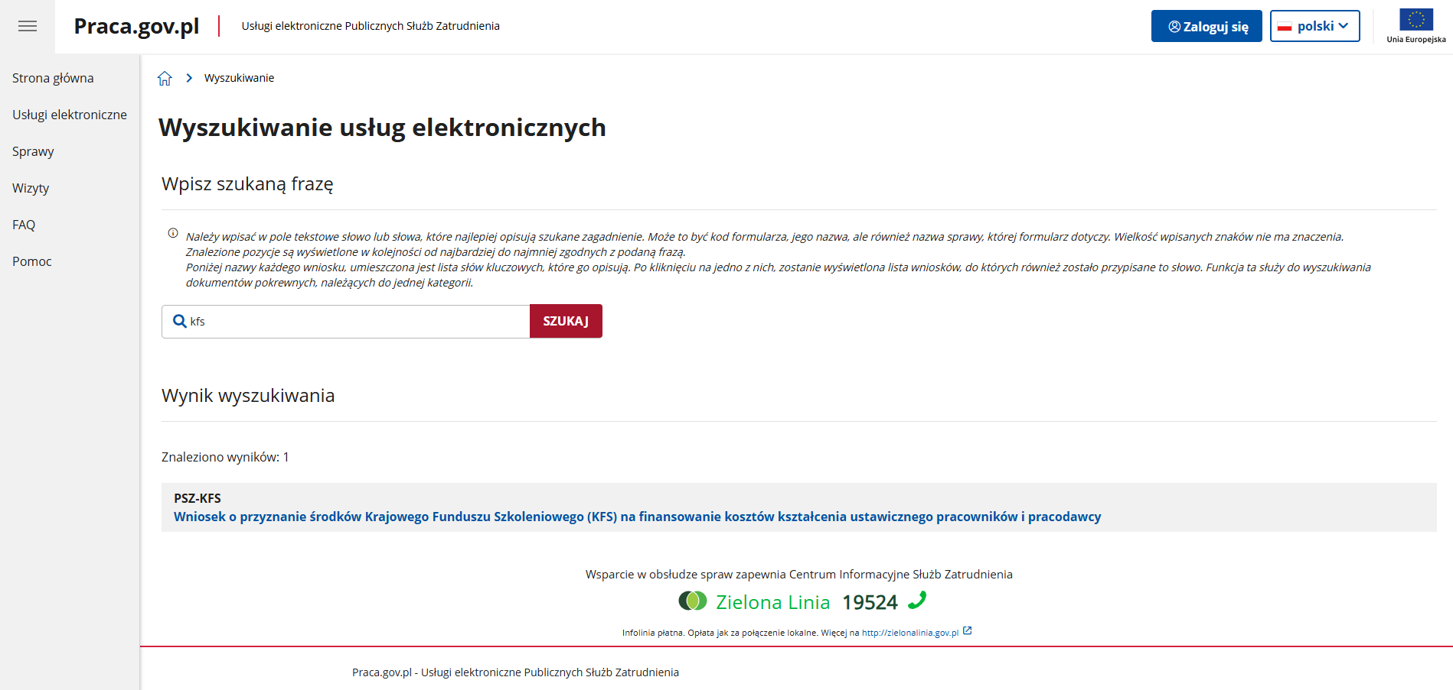
Podmiot ubiegający się o pomoc składa wniosek w postaci elektronicznej za pośrednictwem indywidualnego konta
do PUP właściwego ze względu na jego siedzibę albo adres prowadzenia działalności

Slide 17

Instytucją realizującą szkolenie finansowane ze środków KFS jest realizator wpisany do rejestru, o którym mowa w art. 6 ust. 1 pkt 8 ustawy z dnia 9 listopada 2000 r. o utworzeniu Polskiej Agencji Rozwoju Przedsiębiorczości w zakresie świadczenia usług szkoleniowych

Slide 18
Informacja o planowanym naborze wniosków ze środków Krajowego Funduszu Szkoleniowego
https://raciborz.praca.gov.pl/

Slide 19
Dziękujemy
za uwagę

